Slide 1
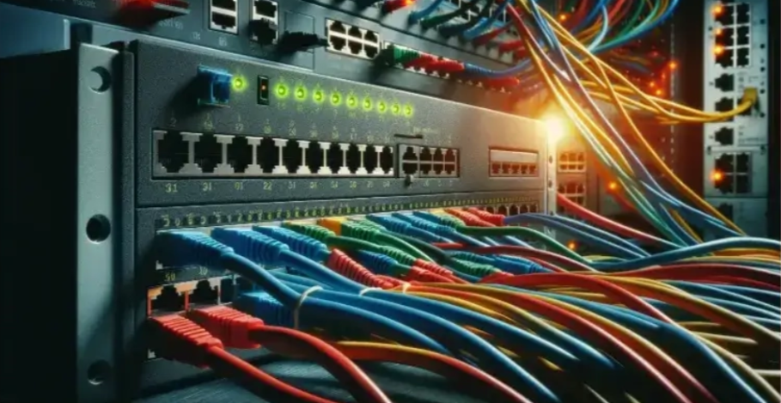
INTRODUCCIÓN A LAS REDES DE ORDENADORES

Slide 2
¿Qué son las redes de ordenadores?
Es un conjunto de ordenadores y/o dispositivos electrónicos (nodos)
Interconectados entre sí
A través de medios físicos o inalámbricos
Con capacidad de:
Intercambiar datos
Compartir recursos y/o servicios.
Siguiendo un conjunto de reglas o protocolos

Slide 3
Los nodos
Cada una de las máquinas de una red es un nodo, y si la red es Internet, cada servidor constituye también un nodo
Por ejemplo, en una red doméstica, algunos ejemplos de nodos conectados a esa red serían un ordenador personal, un smartphone, una impresora y un router

Slide 4
Características clave de los nodos
Puntos de Conexión:
Actúan como puntos de enlace entre segmentos de una red.
Dirección IP:
Cada nodo tiene una identificación única
Conocida como dirección IP
que facilita la comunicación dentro de la red.
Variedad de Formas:
Pueden ser desde:
un simple dispositivo personal,
Un computadora
Un teléfono móvil
hasta un complejo servidor en una red de comunicaciones.

Slide 5
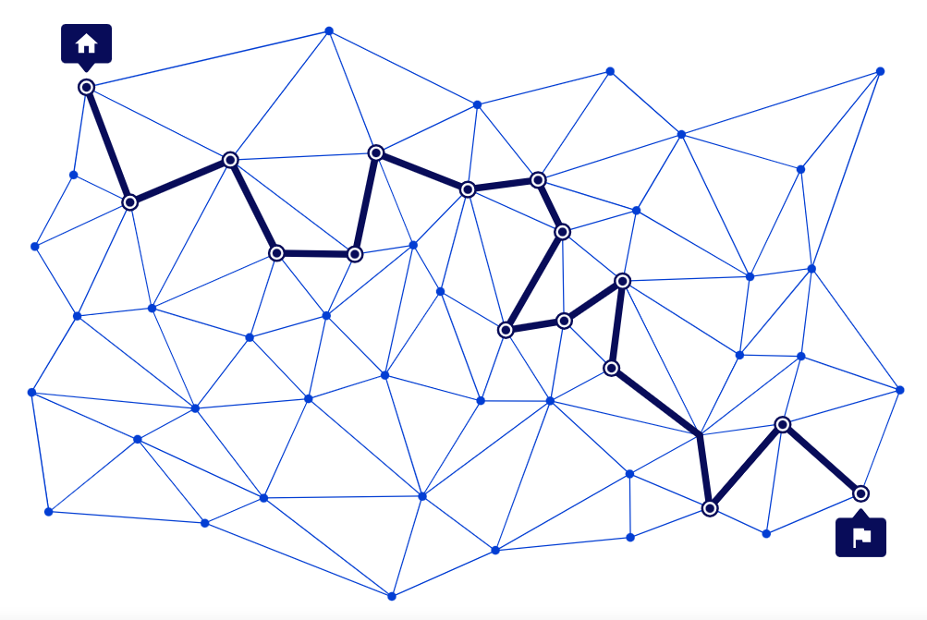
Los nodos

Slide 6
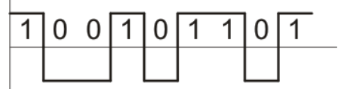
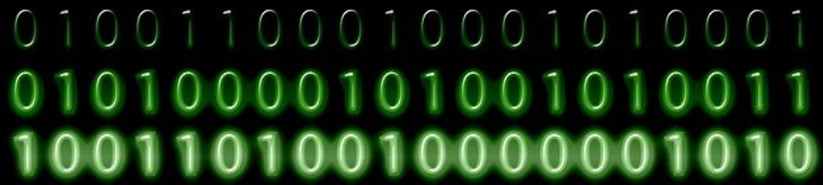
Transmisión y almacenamiento en y entre nodos
La unidad mínima de almacenamiento y transmisión es el bit.
Un bit
Es un dígito del sistema de numeración binario.
Se usa para representar la contraposición de dos valores como puede ser:
Apagado o encendido
Verdadero o falso
Abierto o cerrado

Slide 7
Los sistemas de numeración
Es un conjunto de símbolos con los que se pueden expresar todos los números válidos dentro de este sistema
Veremos cuatro sistemas y todos ellos son posicionales
Un sistema de numeración posicional es aquel en el que el que valor de cada símbolo cambia en función de su posición

Slide 8
Los sistemas de numeración (II)
El sistema decimal:
está formado por 10 símbolos diferentes con los que se pueden representar todo el resto de números: 0, 1, 2, 3, 4, 5, 6, 7, 8 y 9
El sistema binario:
está formado por 2 símbolos diferentes con los que se pueden representar todo el resto de números: 0 y 1
El sistema octal y el hexadecimal:
están formado por 8 y 16 símbolos respectivamente con los que se pueden representar todo el resto de números:
Octal → 0, 1, 2, 3, 4, 5, 6 y 7
Hexadecimal: 0, 1, 2, 3, 4, 5, 6, 7, 8, 9, A, B, C, D, E y F

Slide 9
Los sistemas de numeración (II)
El sistema decimal:
está formado por 10 símbolos diferentes con los que se pueden representar todo el resto de números: 0, 1, 2, 3, 4, 5, 6, 7, 8 y 9
El sistema binario:
está formado por 2 símbolos diferentes con los que se pueden representar todo el resto de números: 0 y 1
El sistema octal y el hexadecimal:
están formado por 8 y 16 símbolos respectivamente con los que se pueden representar todo el resto de números:
Octal → 0, 1, 2, 3, 4, 5, 6 y 7
Hexadecimal: 0, 1, 2, 3, 4, 5, 6, 7, 8, 9, A, B, C, D, E y F

Slide 10
Conversión de números de un sistema numérico a otro
El binario es el sistema utilizado por los ordenadores y otros dispositivos electrónicos
El octal y el hexadecimal son utilizados por su fácil transformación a binario
El decimal es el sistema que nosotros entendemos
Tenemos que ser capaces de pasar de un sistema a otro fácilmente >> (Ejercicios de cambio de base)

